Slide 1
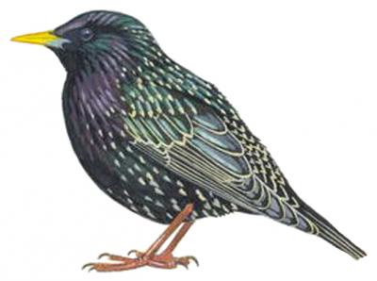
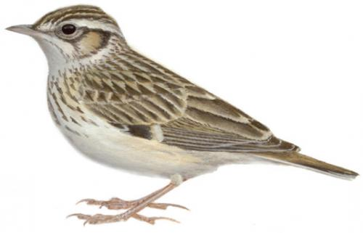
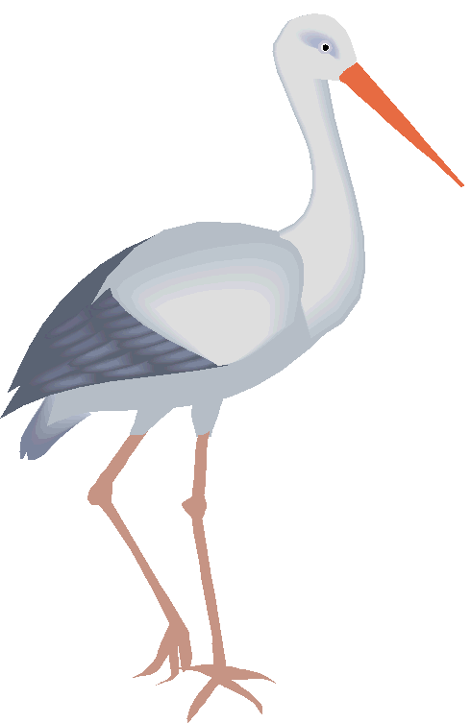
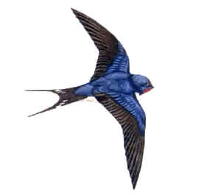
VTÁKY NA JAR
škovránok
škorec
Na jar sa vracajú vtáky z teplých krajín. Budujú si hniezda.
lastovička
bocian

Slide 2
Škovránok
Hniezdo si stavia na zemi, ukrýva ho do trávy alebo obilia.
Na zemi zbiera i potravu – hmyz, larvy, kobylky.

Slide 3
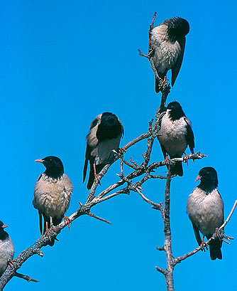
Škorec
Hniezdo si robia v pripravenej búdke alebo v dutinách stromov. Svojím
Zobákom vyťahujú zo škár slimáky, dažďovky, húsenice. Rady si
pochutnávajú na čerešniach a hrozne.

Slide 4
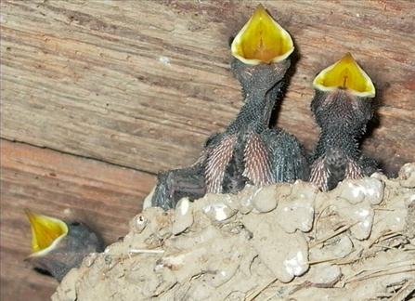
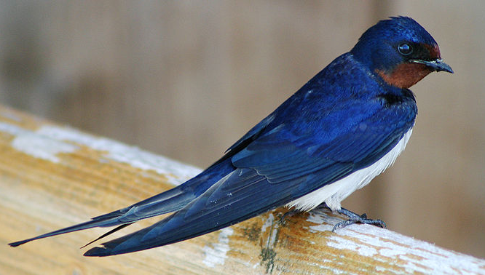
Lastovička
Hniezda si stavajú pod strechami. Živia sa len hmyzom. Lietajú
rýchlo a obratne, aby do zobáka nachytali čo najviac mušiek pre
Mláďatá.

Slide 5
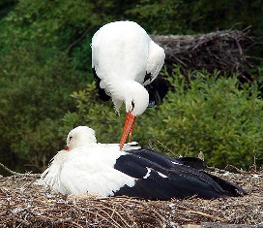
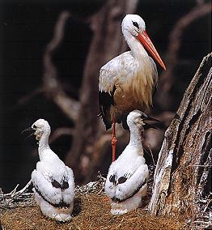
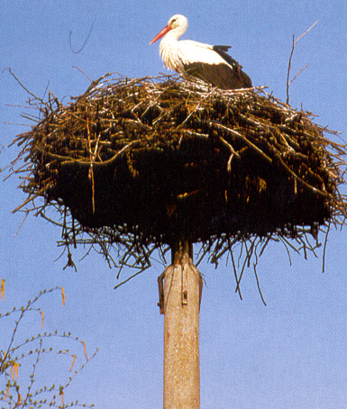
Bocian
Nemajú pred ľuďmi strach. Vracajú sa do svojich starých hniezd.
Hniezdia veľmi vysoko, blízko močarísk. Živia sa hmyzom, žabami.

